Slide 1
Молекулярно-генетическая диагностика микроцефалии с целью определения возможности проведения дородовой диагностики
Клиническое наблюдение
Шубина Екатерина
Зав. лабораторией анализа геномных данных

Slide 2
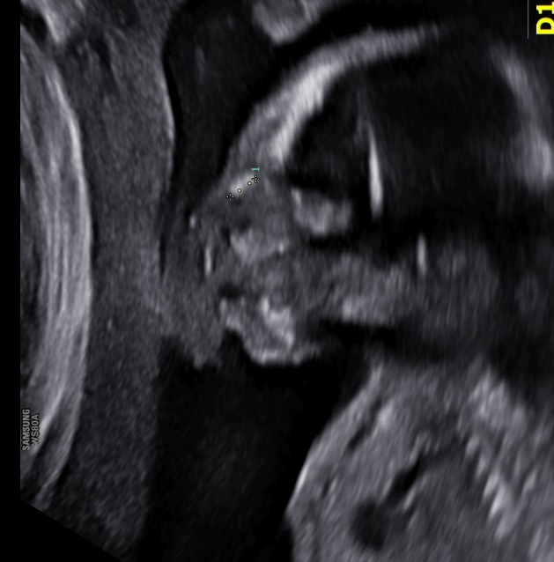
Семья Д.
1 ребенок с микроцефалией и задержкой развития 2016 г.р. Кариотип 46,ХХ. Обследована на мутацию (657del5) гена NBN (синдром Ниймеген). Мутация не обнаружена, причина микроцефалии не определена.
2-я беременность 2019г. - пациентка обратилась в НМИЦ АГП им.Кулакова, УЗИ на сроке 20 -21 нед. выраженная микроцефалия, лиссэнцефалия.
Прерывание беременности по медицинским показаниям.
ХМА (Optima) - нормальный женский генотип.

Slide 3
Микроцефалия – значительное уменьшение размеров черепа и головного мозга при нормальных размерах других частей тела. Может сопровождаться умственной отсталостью. Встречается в 1 случае из 6-8 тысяч рождений.
Причины:
Внутриутробные инфекции
Хромосомные нарушения
Моногенные формы
С развитием различных форм микроцефалии по данным Human phenotype ontology ассоциированы около 800 генов.

Slide 4
Метод исследования:
Секвенирование полного экзома больного ребенка ~19 тыс. генов
Обнаруженные мутации
Гетерозиготная замена rs587783287 в гене ASPM, приводит к преждевременному образованию стоп-кодона p.Arg3031Ter, описана как патогенная для первичной аутосомно-рецессивной микроцефалии 5 типа
Гетерозиготная замена rs753406334 в гене ASPM, приводит к преждевременному образованию стоп-кодона p.Arg1578Ter, описана как патогенная для первичной аутосомно-рецессивной микроцефалии 5 типа
Ген ASPM важен для правильного формирования веретена деления про пролиферации нейроэпителиальных клеток.

Slide 5
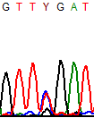
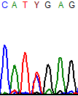
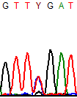
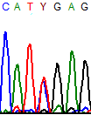
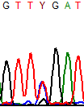
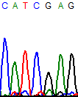
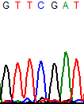
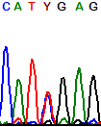
Подтверждение находок и обследование семьи секвенированием сэнгеру
rs753406334
rs587783287
rs753406334
rs587783287
Ребенок С/Т С/Т
Плод С/Т С/Т
Отец С/Т С/С
Мать С/С С/Т

Slide 6
Итоги:
Проведено секвенирование полного экзома больному ребенку
Обнаружена молекулярно-генетическая причина микроцефалии
Уточнен прогноз развития для ребенка
Проведено обследование родителей, выявлено гетерозиготное носительство мутаций у родителей
Подтверждено наличие тех же мутаций у плода с микроцефалией
Планируется беременность с использованием ВРТ

Slide 7
Спасибо за внимание!
Отделение клинической генетики
Зарецкая Надежда Васильевна
Васильев Григорий Сергеевич
Отделение ультразвуковой и функциональной диагностики
Коротченко Ольга Евгеньевна
к.м.н. Чугунова Лилияна Анатольевна
Назаренко Наталья Анатольевна
Гасымова Шагане Рагибовна
Лаборатория молекулярно-генетических методов
Мукосей Ирина Сергеевна
Кочеткова Таисия Олеговна
Гольцов Андрей Юрьевич
Екимов Алексей Николаевич
Лаборатория анализа геномных данных
Мишина Наталия Дмитриевна
Саделов Игорь Олегович
Директор института репродуктивной генетики
Трофимов Дмитрий Юрьевич

